Slide 1

ESTRUCTURA DE DATOS CON C++

Slide 2
ÍNDICE
Definición de Estructura de Datos
ADT
Diseño orientado a objetos
Apuntadores y lista basada en arreglos
Listas ligadas
Pilas
Colas
Arboles
Grafos
Tablas Hash y Hashing
Conjuntos
Mapas
Heap

Slide 3
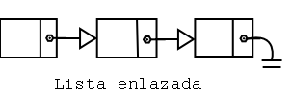
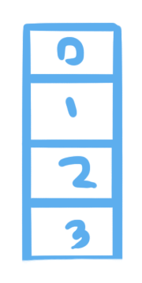
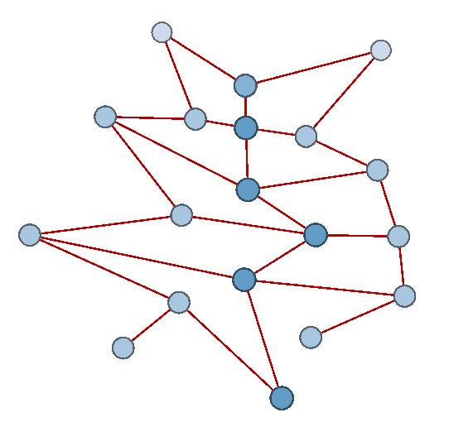
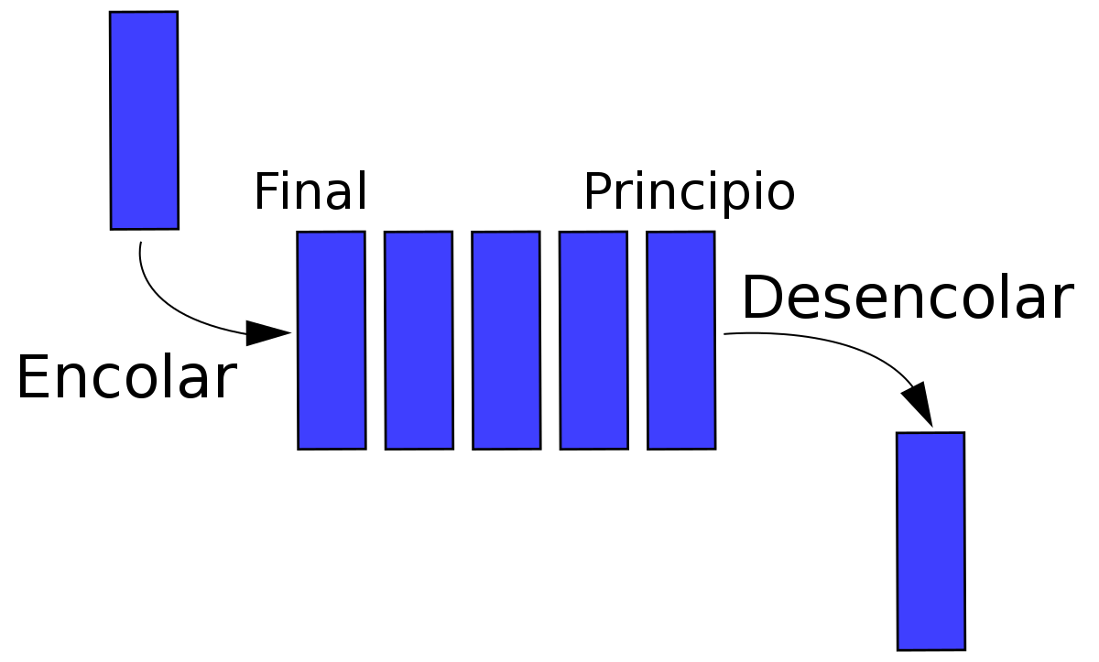
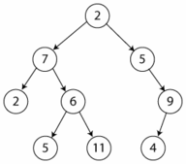
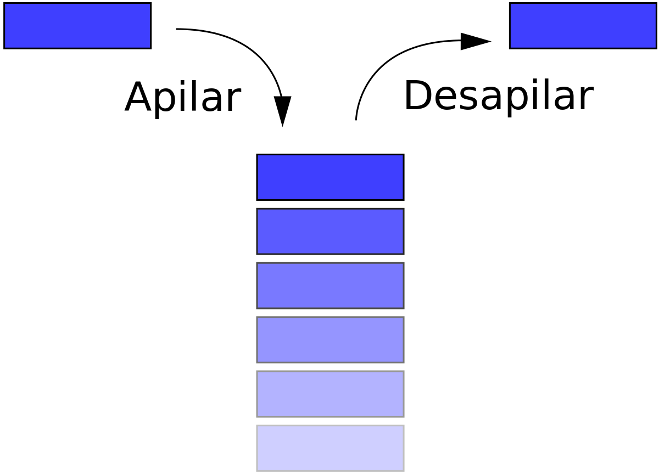

Definiremos cómo se agrupan los datos y cómo se relacionan entre sí
Una forma específica de organizar y almacenar datos en la memoria de una computadora
ESTRUCTURA DE DATOS
Pueden ser cualquier tipo de información que se almacena y procesa en una computadora
Arreglos
Colas
Pilas
Arboles
Grafos

Slide 4

Una categoría que define el conjunto de valores que una variable puede contener y las operaciones que se pueden realizar en esos valores
No se trata de una implementación concreta, sino de una descripción de la estructura y el comportamiento de un tipo de dato sin entrar en detalles específicos
Nombre del tipo
Dominio
Operaciones
TIPO DE DATO ABSTRACTO (ADT)
Abstract Data Type
¿Por qué no pasar directamente a la acción?
Descripción abstracta de una estructura de datos
Abstraemos la lógica de cómo se almacenan los datos
Nos centramos en cómo utilizar los datos de manera efectiva sin preocuparnos por los detalles internos

Slide 5
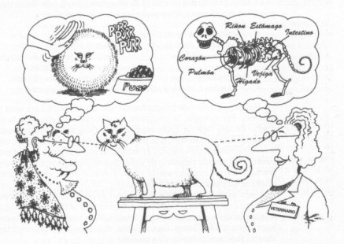

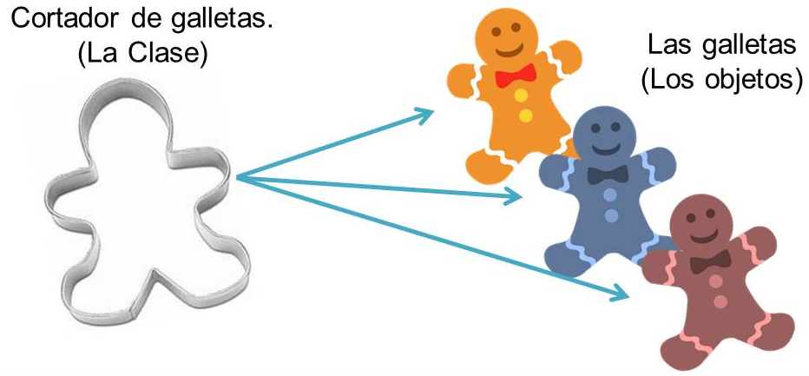


Un paradigma de programación que se basa en la idea de que el software se puede modelar en términos de objetos
Planificación y creación de una estructura lógica y organizada
DISEÑO ORIENTADO A OBJETOS (OOD)
UN ENFOQUE DE PROGRAMACIÓN QUE UTILIZA CLASES Y OBJETOS PARA MODELAR EL MUNDO REAL
Clases y objetos
Encapsulamiento
Abstracción
Herencia

Slide 6
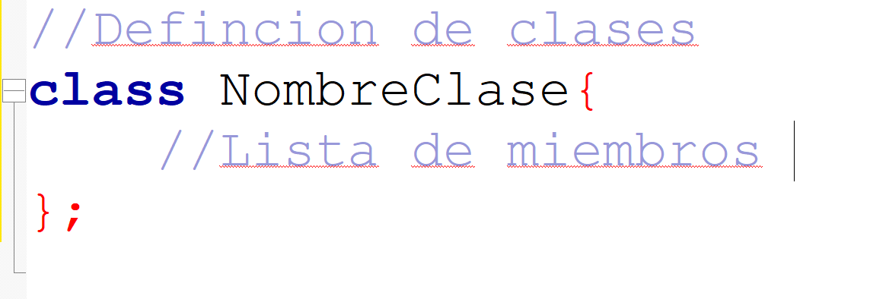

DOO
Identificar
Combina
Datos
Componentes
Objetos
son
Encapsulamiento
Operaciones
En C++
PALABRA RESERVADA

Slide 7
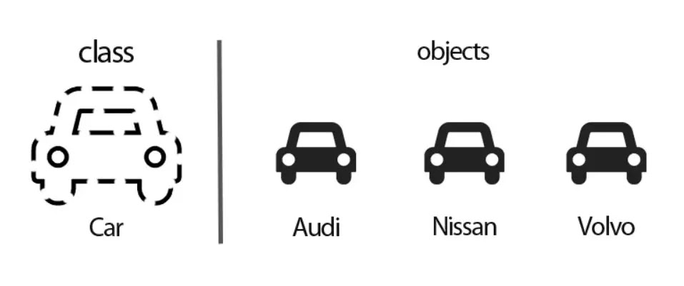
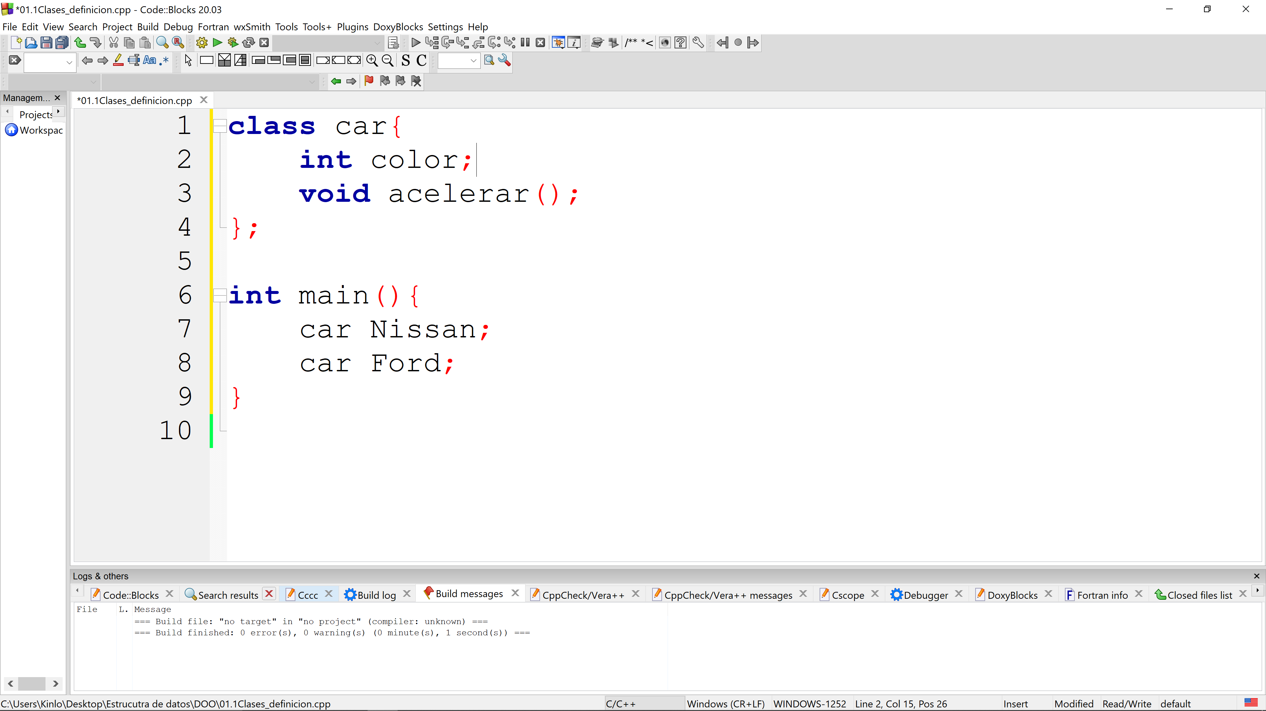

Clases
Datos
Operaciones
Plantilla o Molde
Crear múltiples objetos (instancias) basados en esa clase
Cada objeto tendrá sus propios valores de atributos
Comparten la misma estructura

Slide 8
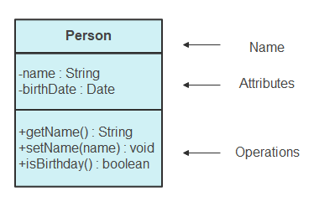
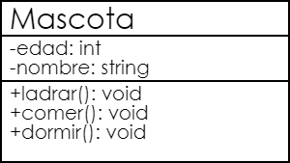


Ejemplo de clases
PERRO

Slide 9
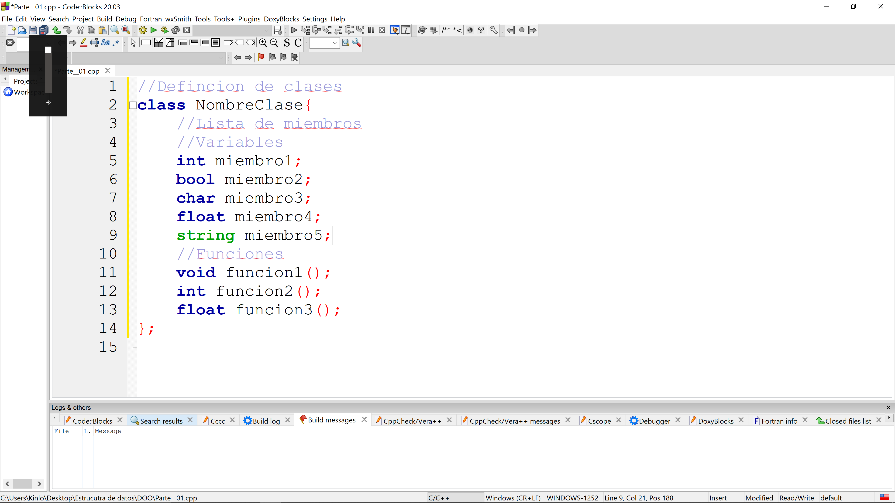

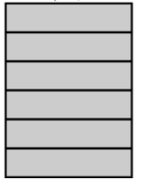

MIEMBROS DE UNA CLASE
Pueden incluir variables( para almacenar datos)
Declaradas como siempre
No se pueden inicializar
Pueden incluir funciones
Por lo general es el prototipo
Acceso a todos los miembros dentro de la clase bajo ciertas condiciones
Atributos/
Propiedades
Métodos
¿Qué otras características tienen las clases?
Identificador de tipo de datos
Plantilla
Sin memoria asignada
Stack
Memoria

Slide 10
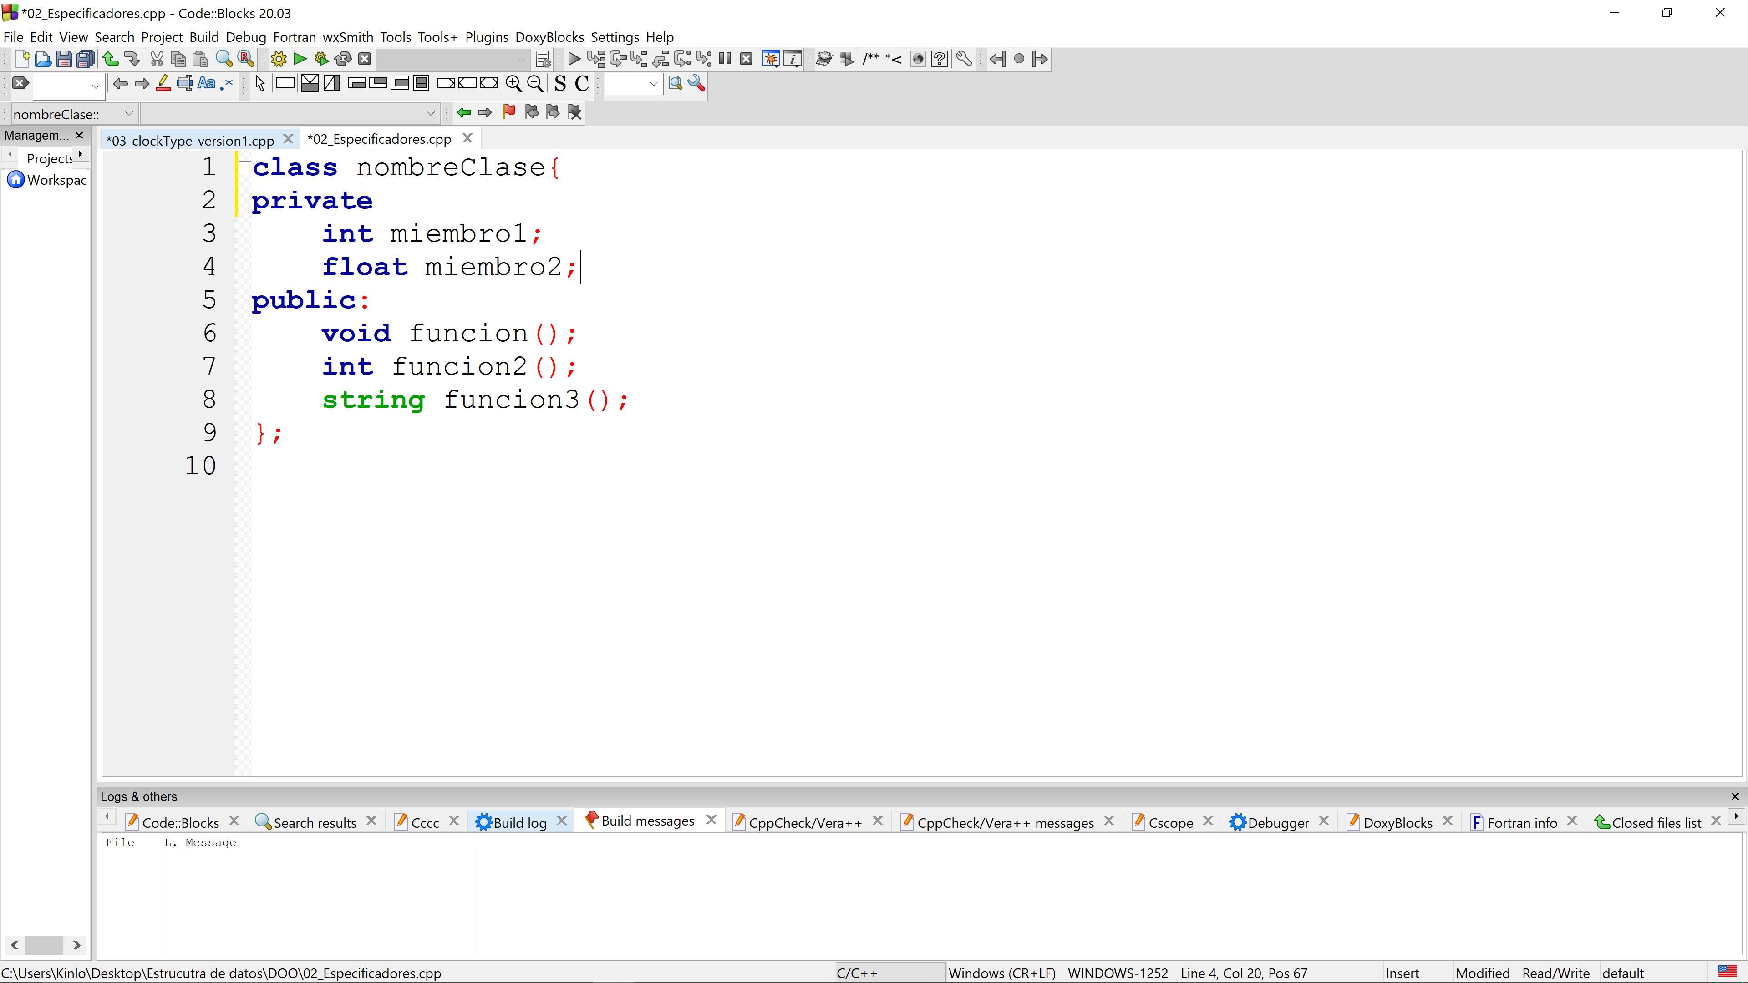
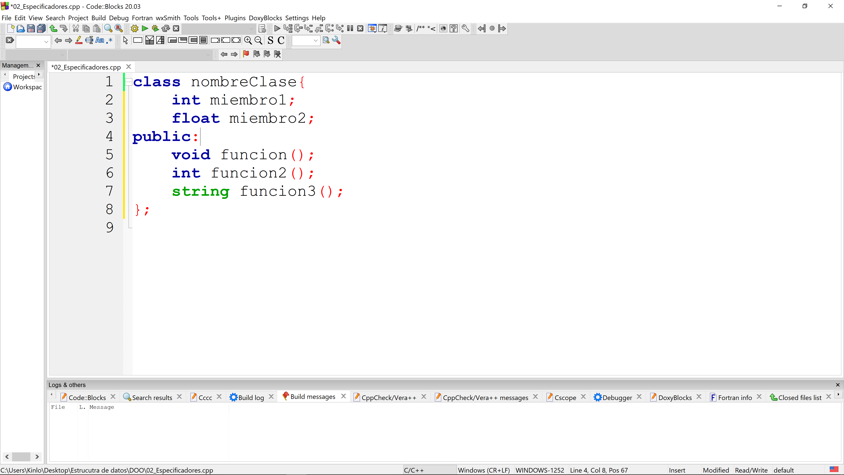
Especificadores de acceso
private
public
protected
Por defecto todos son private
Ser private implica no ser accesible desde fuera
Ser public implica ser accesible fuera de la clase
private, public y protected son palabras reservadas

Slide 11

Ejemplo:clockType_version1
Atributos/miembros privados
Métodos/miembros publicos

Slide 12
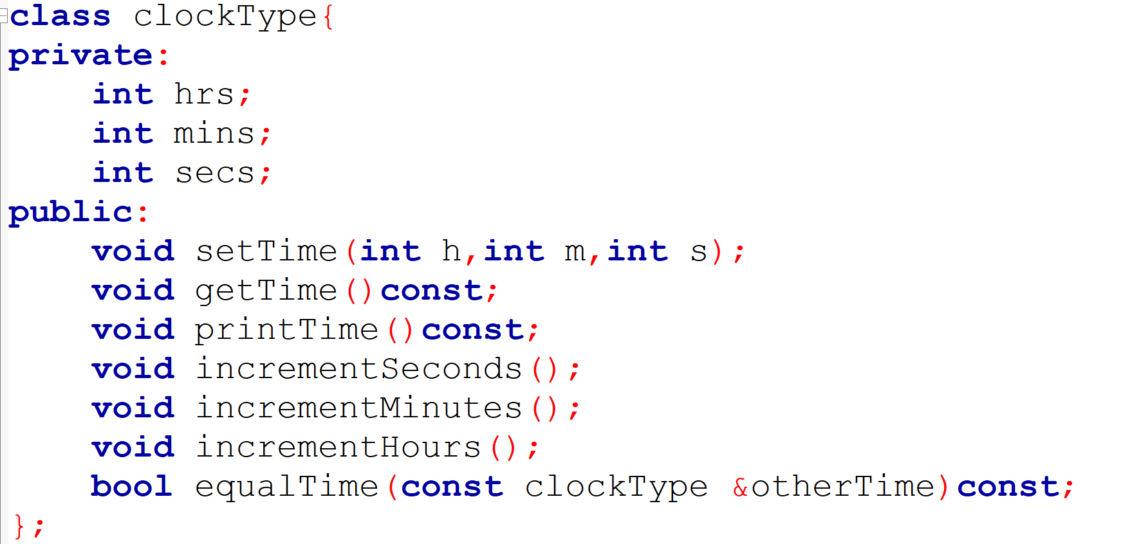
Codificación

Slide 13
¿Qué vemos en lo anterior?
Tenemos 7 métodos/miembros y 3 atributos/métodos
3 de los miembros son privados
Podemos acceder a los 3 miembros a partir de los 7 métodos/miembros
Tenemos un parámetro de referencia constante
La palabra const en las funciones

Slide 14
Pero…¿Qué pasaría si no inicializamos?
No inicializamos las variables dentro de la clase
C++ no las inicializa de forma automática cuando se instancien objetos pertenecientes a dicha clase
CONSTRUCTORES
Sin parámetros
(predeterminado)
Con parámetros

Slide 15
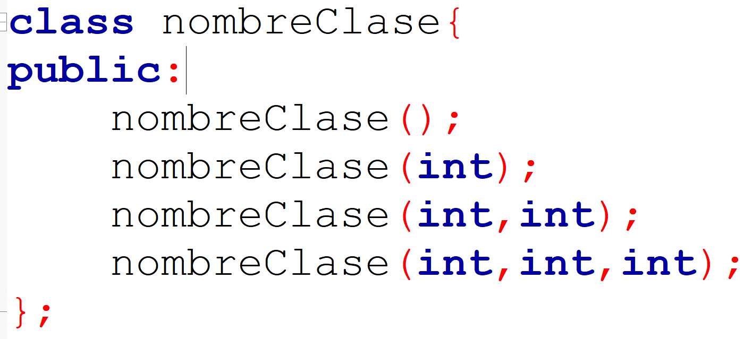
Propiedades de los constructores
Mismo nombre que el de la clase
Son publicas
Aun cuando es una función, no tiene tipo
Podemos tener más de un constructor
Los constructores deben tener lista de parámetros formales diferentes
Los constructores se ejecutan de manera automática
La decisión de cuál constructor se ejecuta depende de los tipos de valores pasados a la clase object cuando se declara la clase object

Slide 16
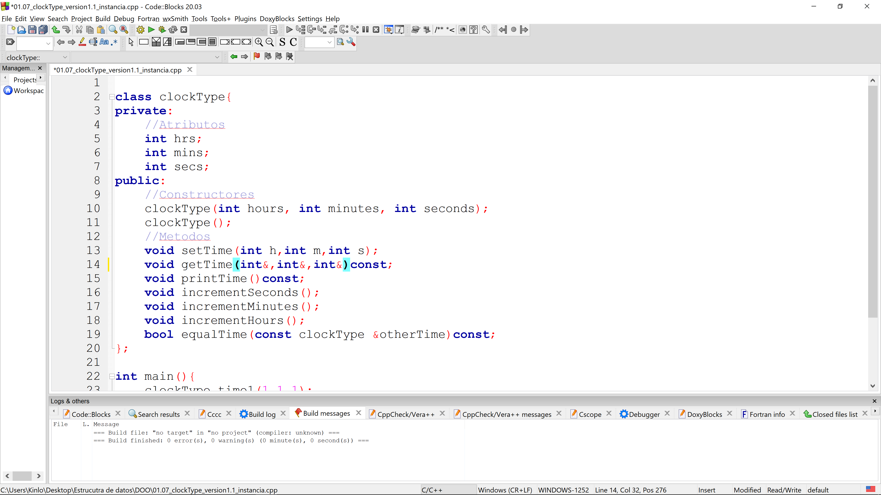
Ejemplo:clockType_version1.1

Slide 17

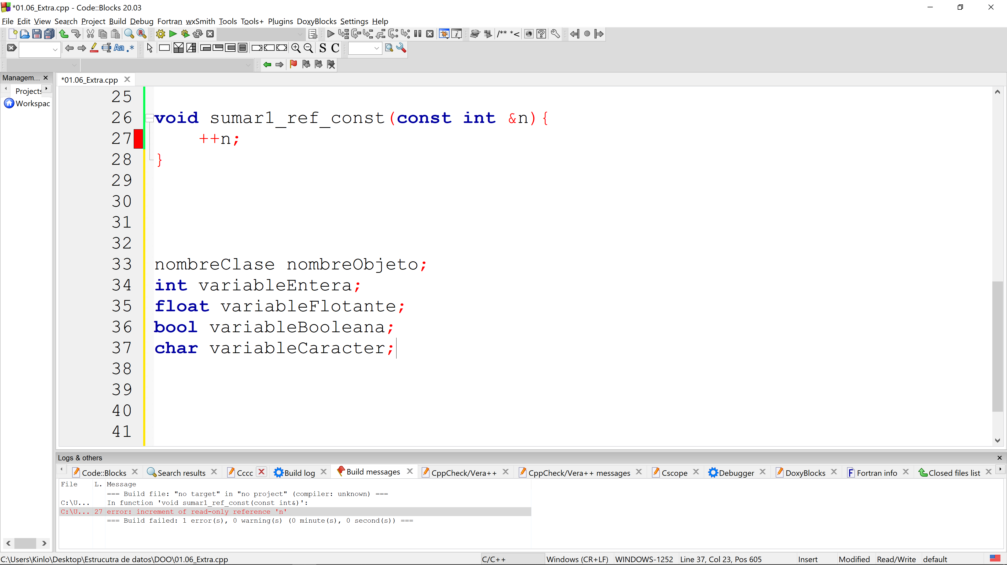
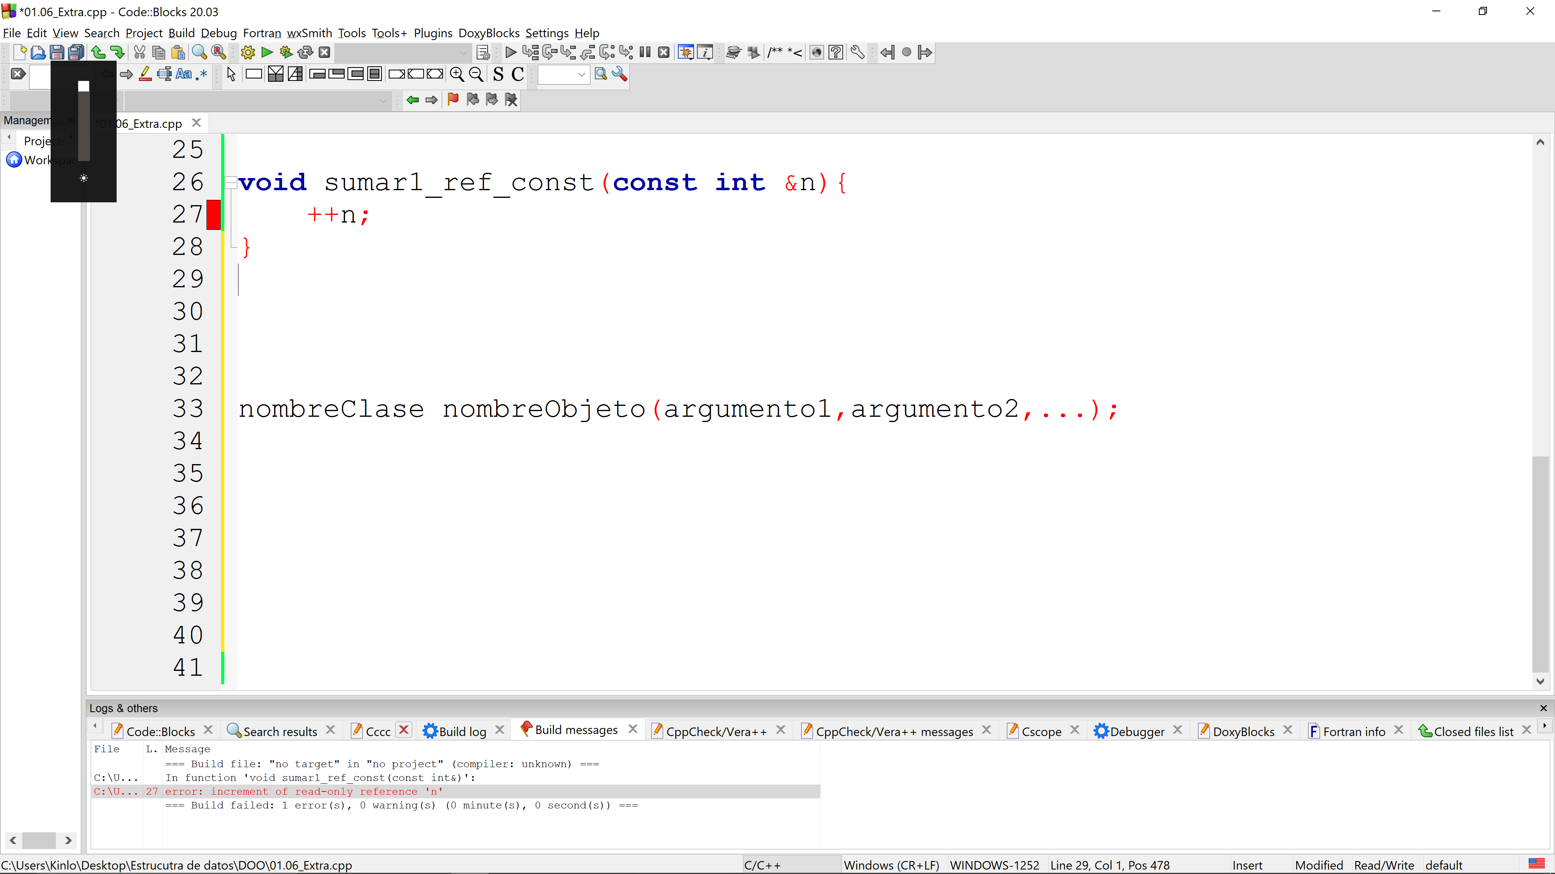
Objetos
Variable de clase o instancia de clase
¿Como declaramos objetos?
->Sintaxis general para un objeto que utilizara un constructor predeterminado
Aun que nos den ganas de hacer
nombreClase nombreObjeto();
esto es ilegal en C++
->Sintaxis general para un objeto que utilizara un constructor con parámetros
Puntos a considerar para esta sintaxis
Parámetros reales coinciden con los parámetros formales
En caso de que no coincidan los tipos de parámetros formales con los reales se intentara una conversión de tipos
En caso de fallar se produciría un error en tiempo de compilación

Slide 18
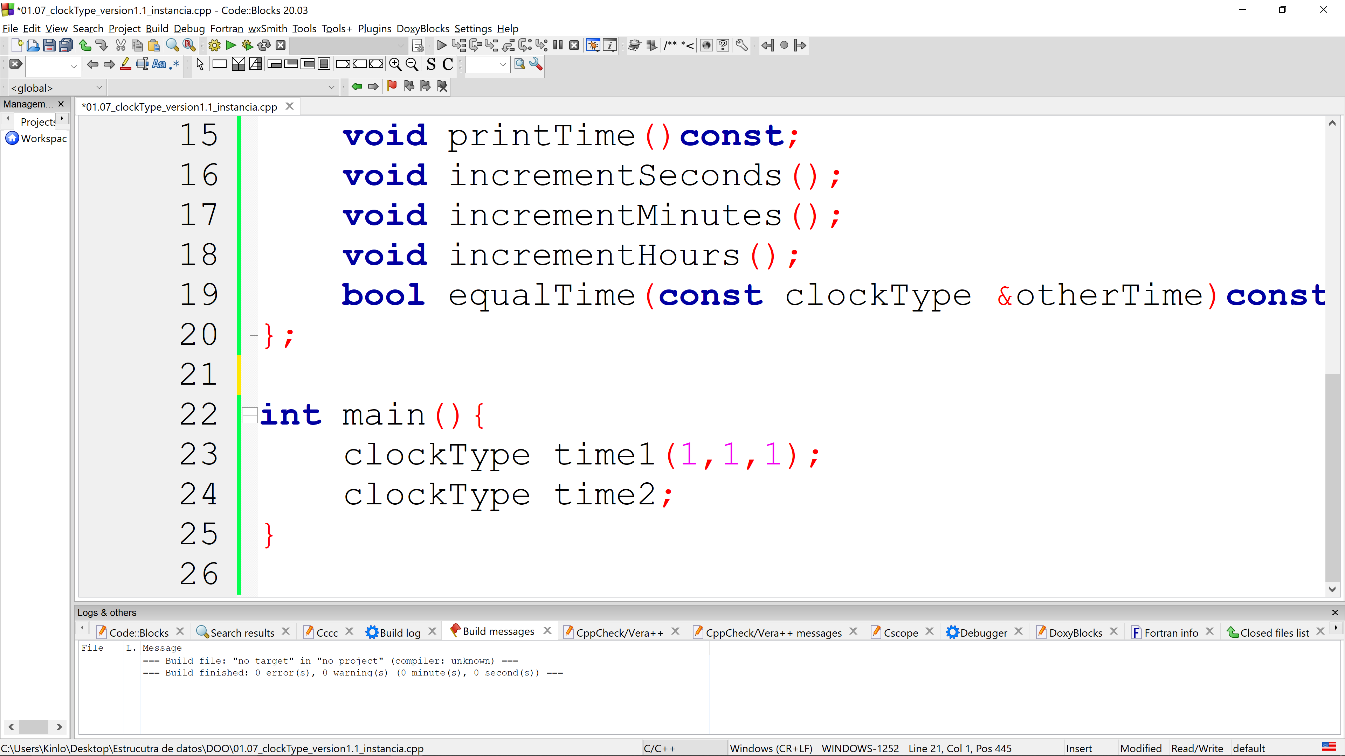

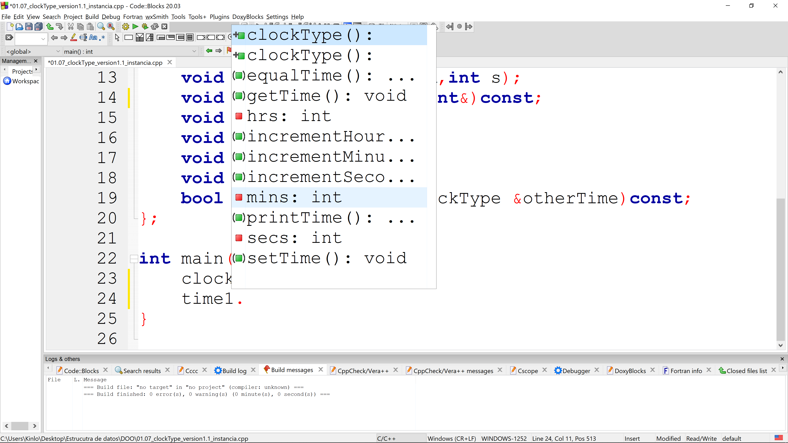
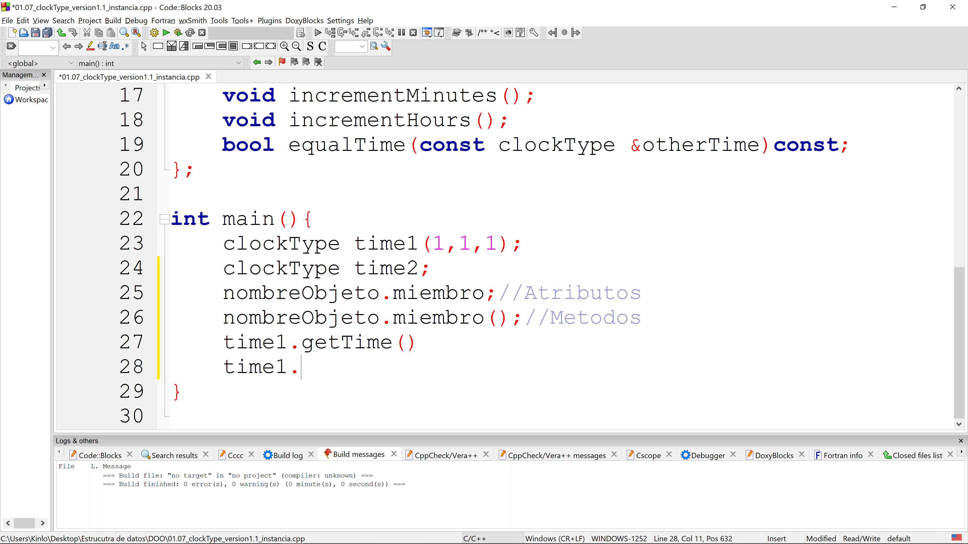
Ejemplo de instancia
¿Cómo acceder a los miembros de clase?

Slide 19

Implementation de funciones miembro
Usaremos el operador de resolución de ámbito [::] para acceder a los miembros desde fuera de clase
Sintaxis general
tipoRetorno nombreClase::Método(parametros)____{
//Implementacion
}

Slide 20
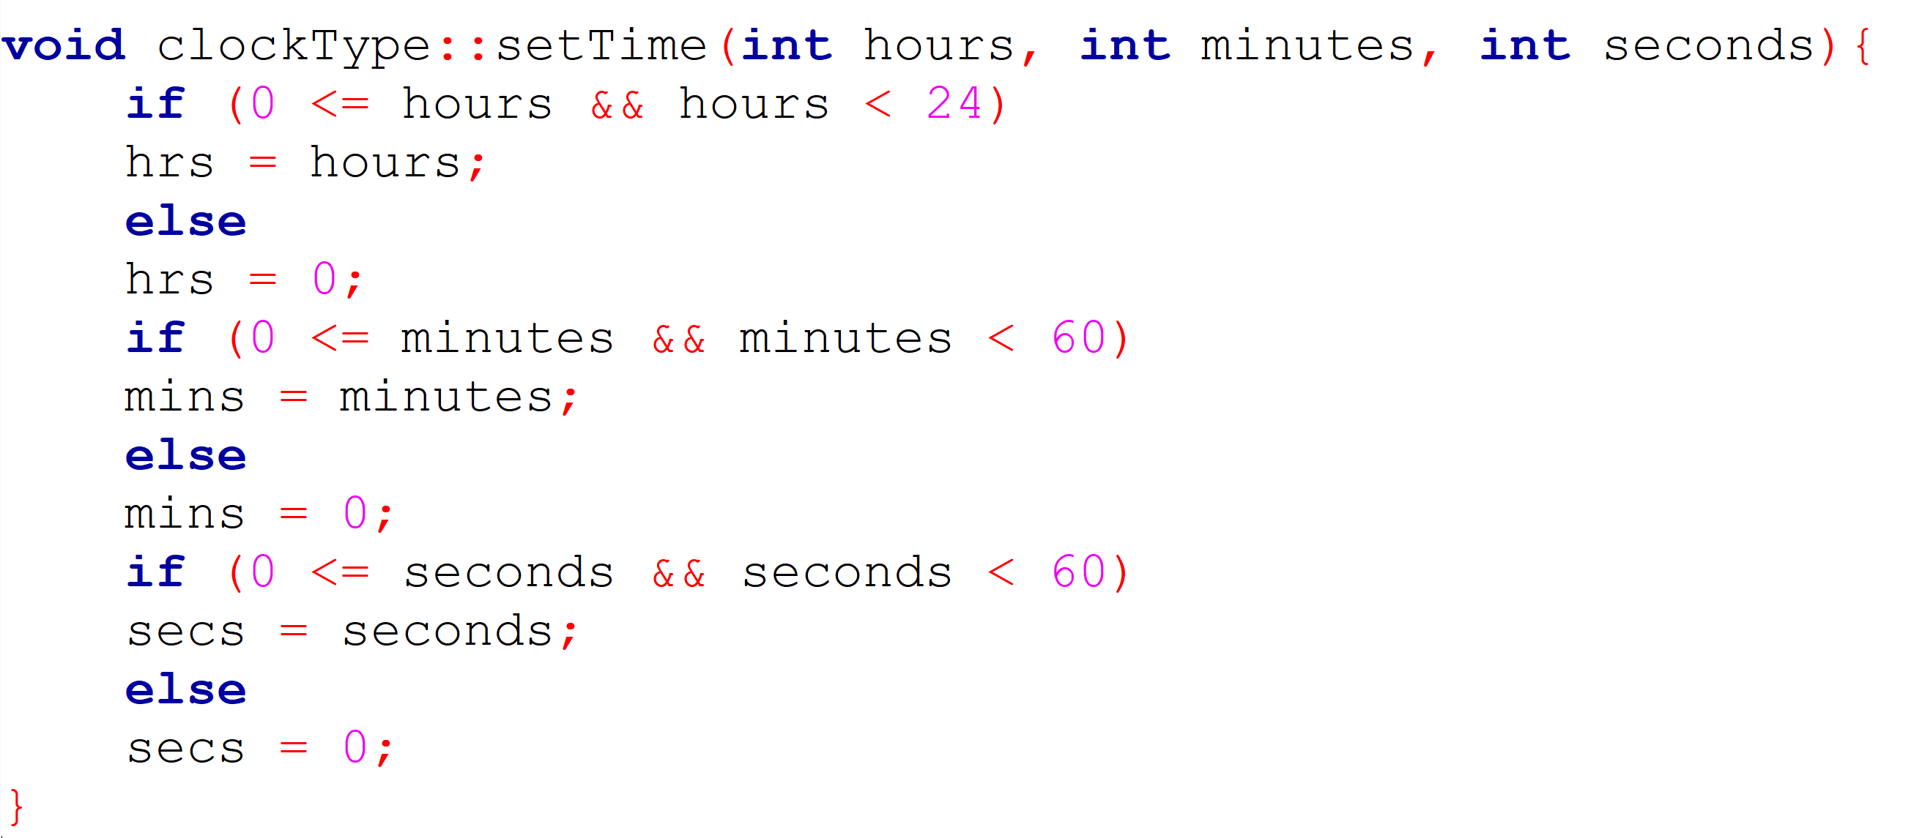
setTime

Slide 21
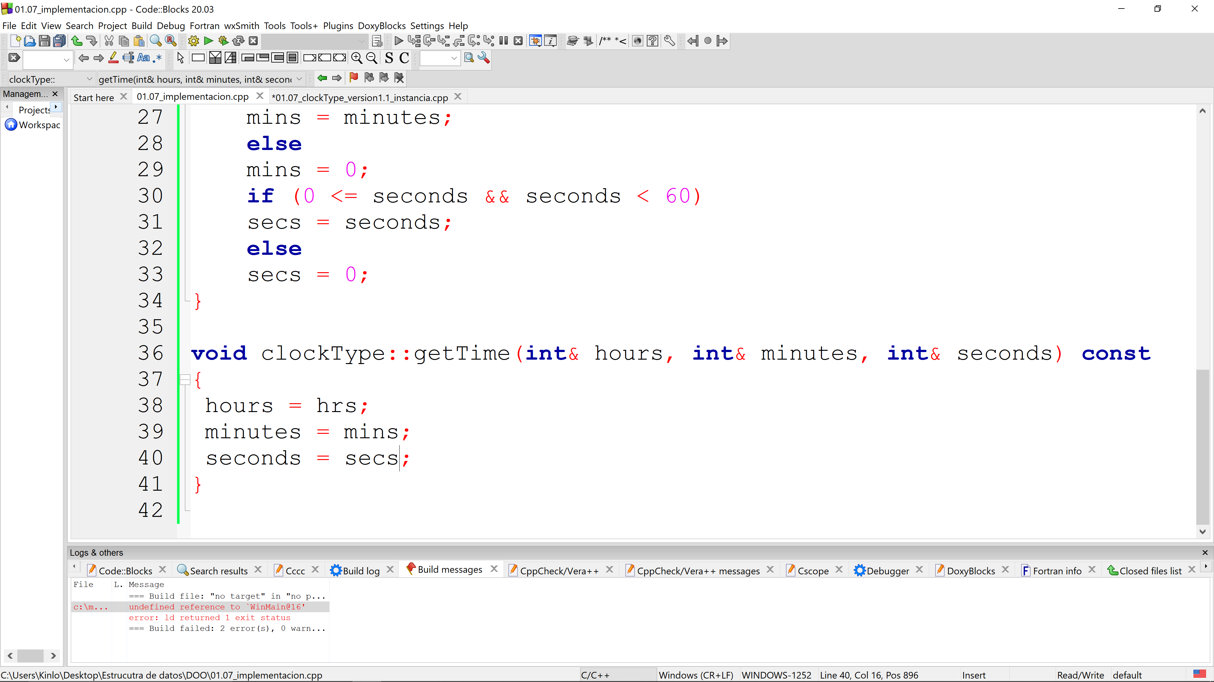
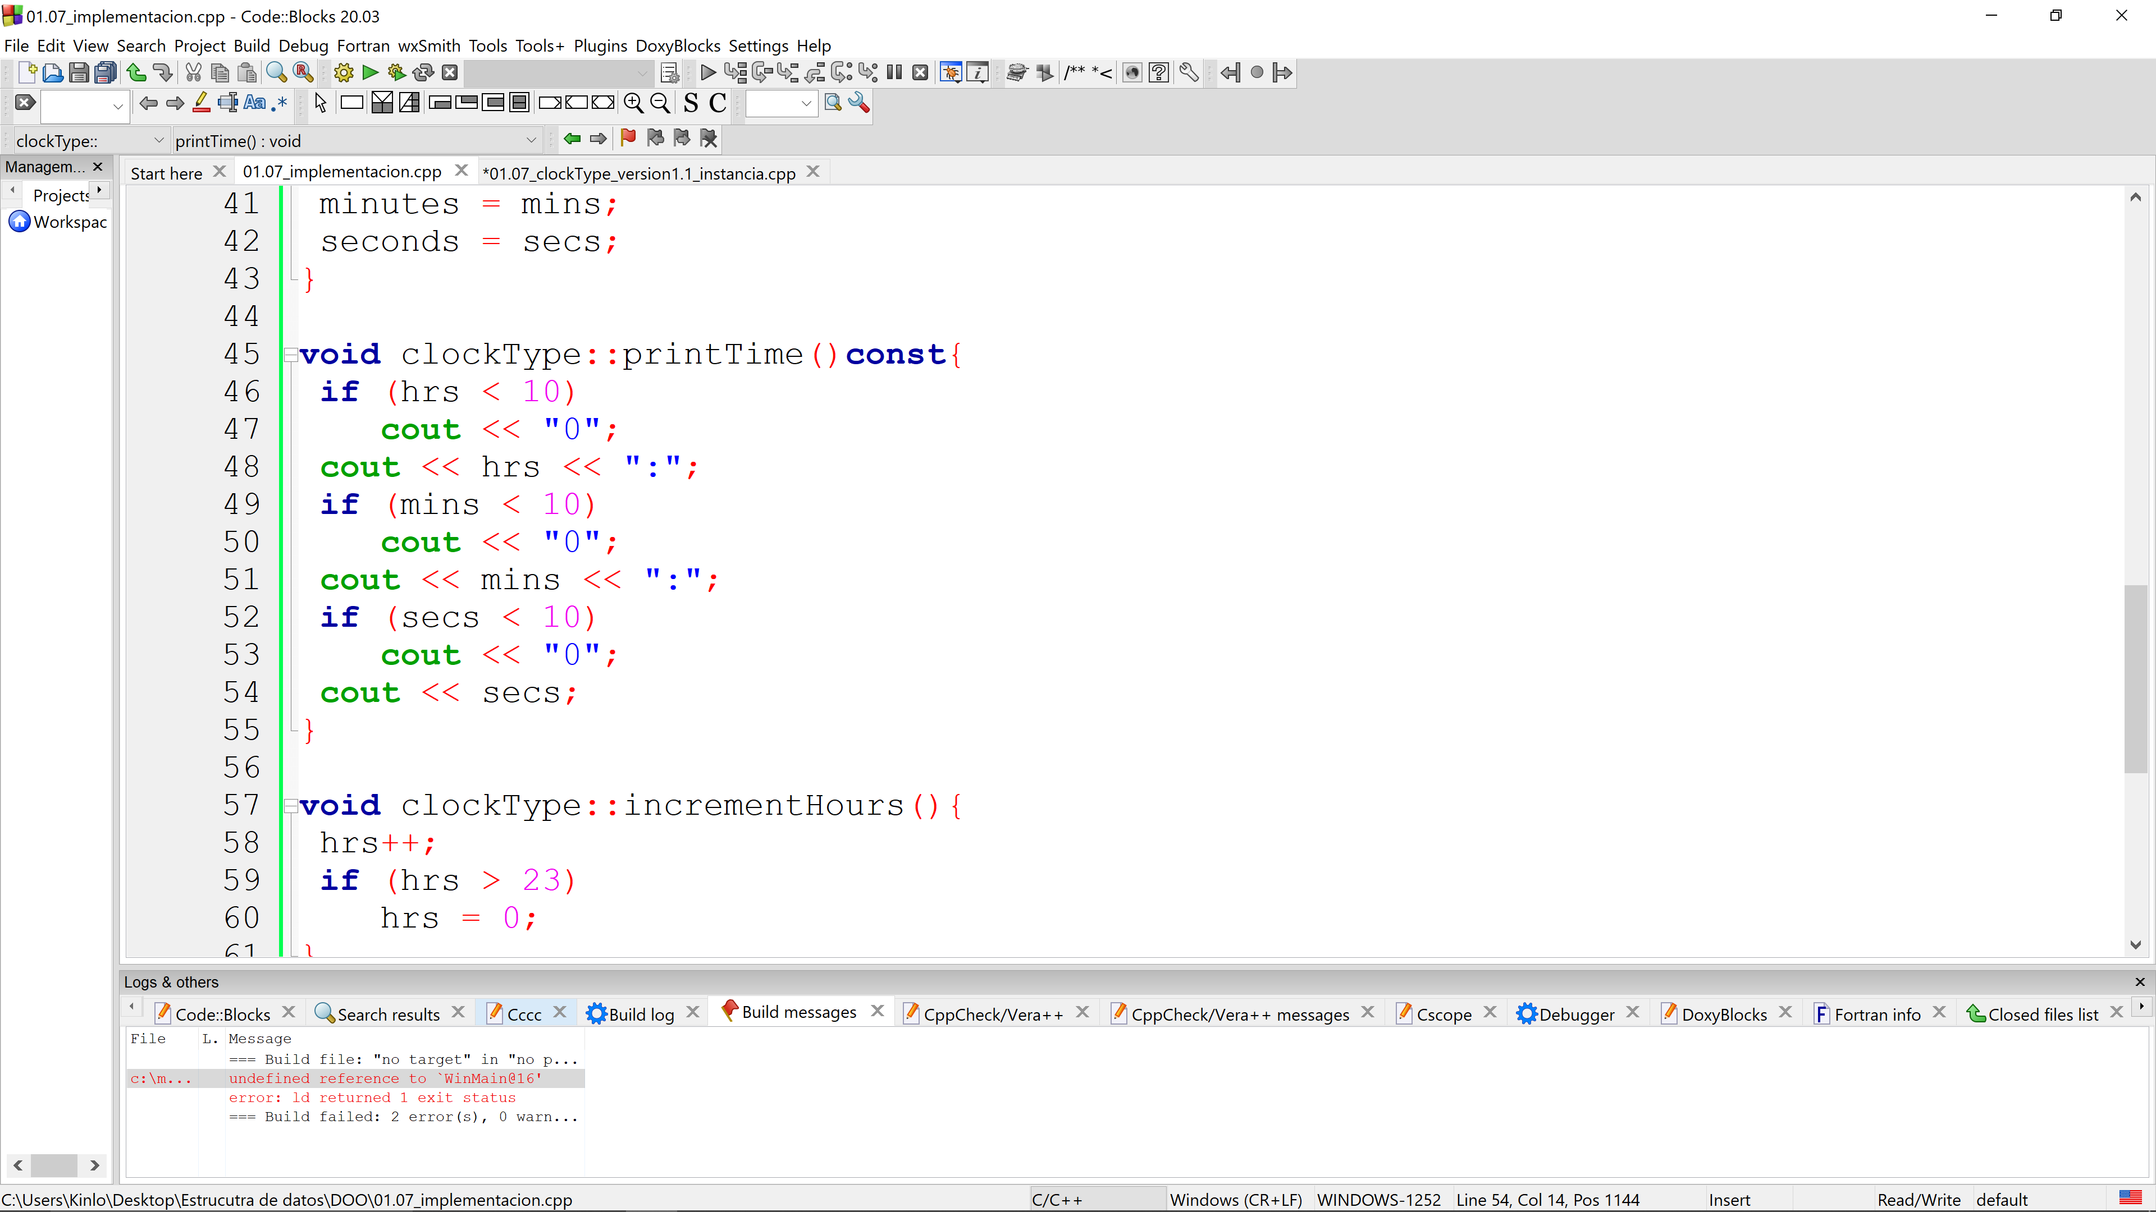
getTime
printTime

Slide 22
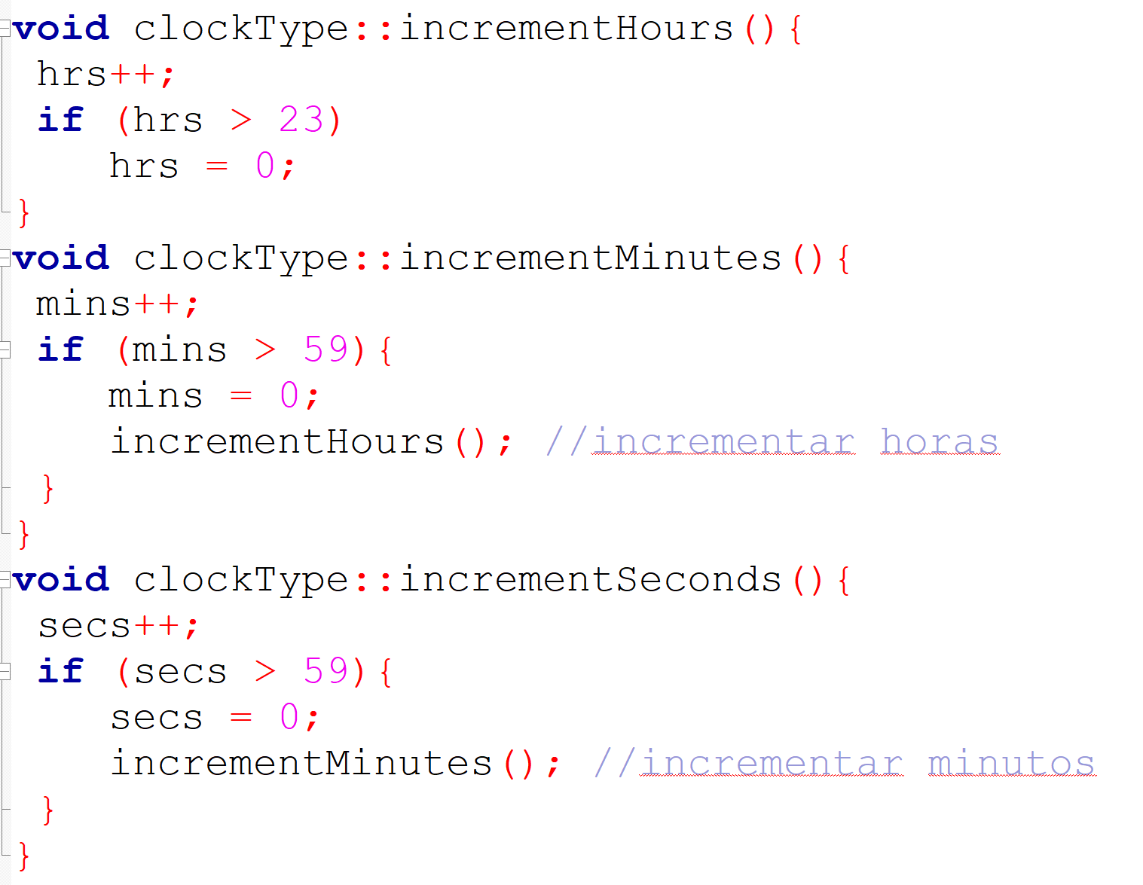
increments

Slide 23
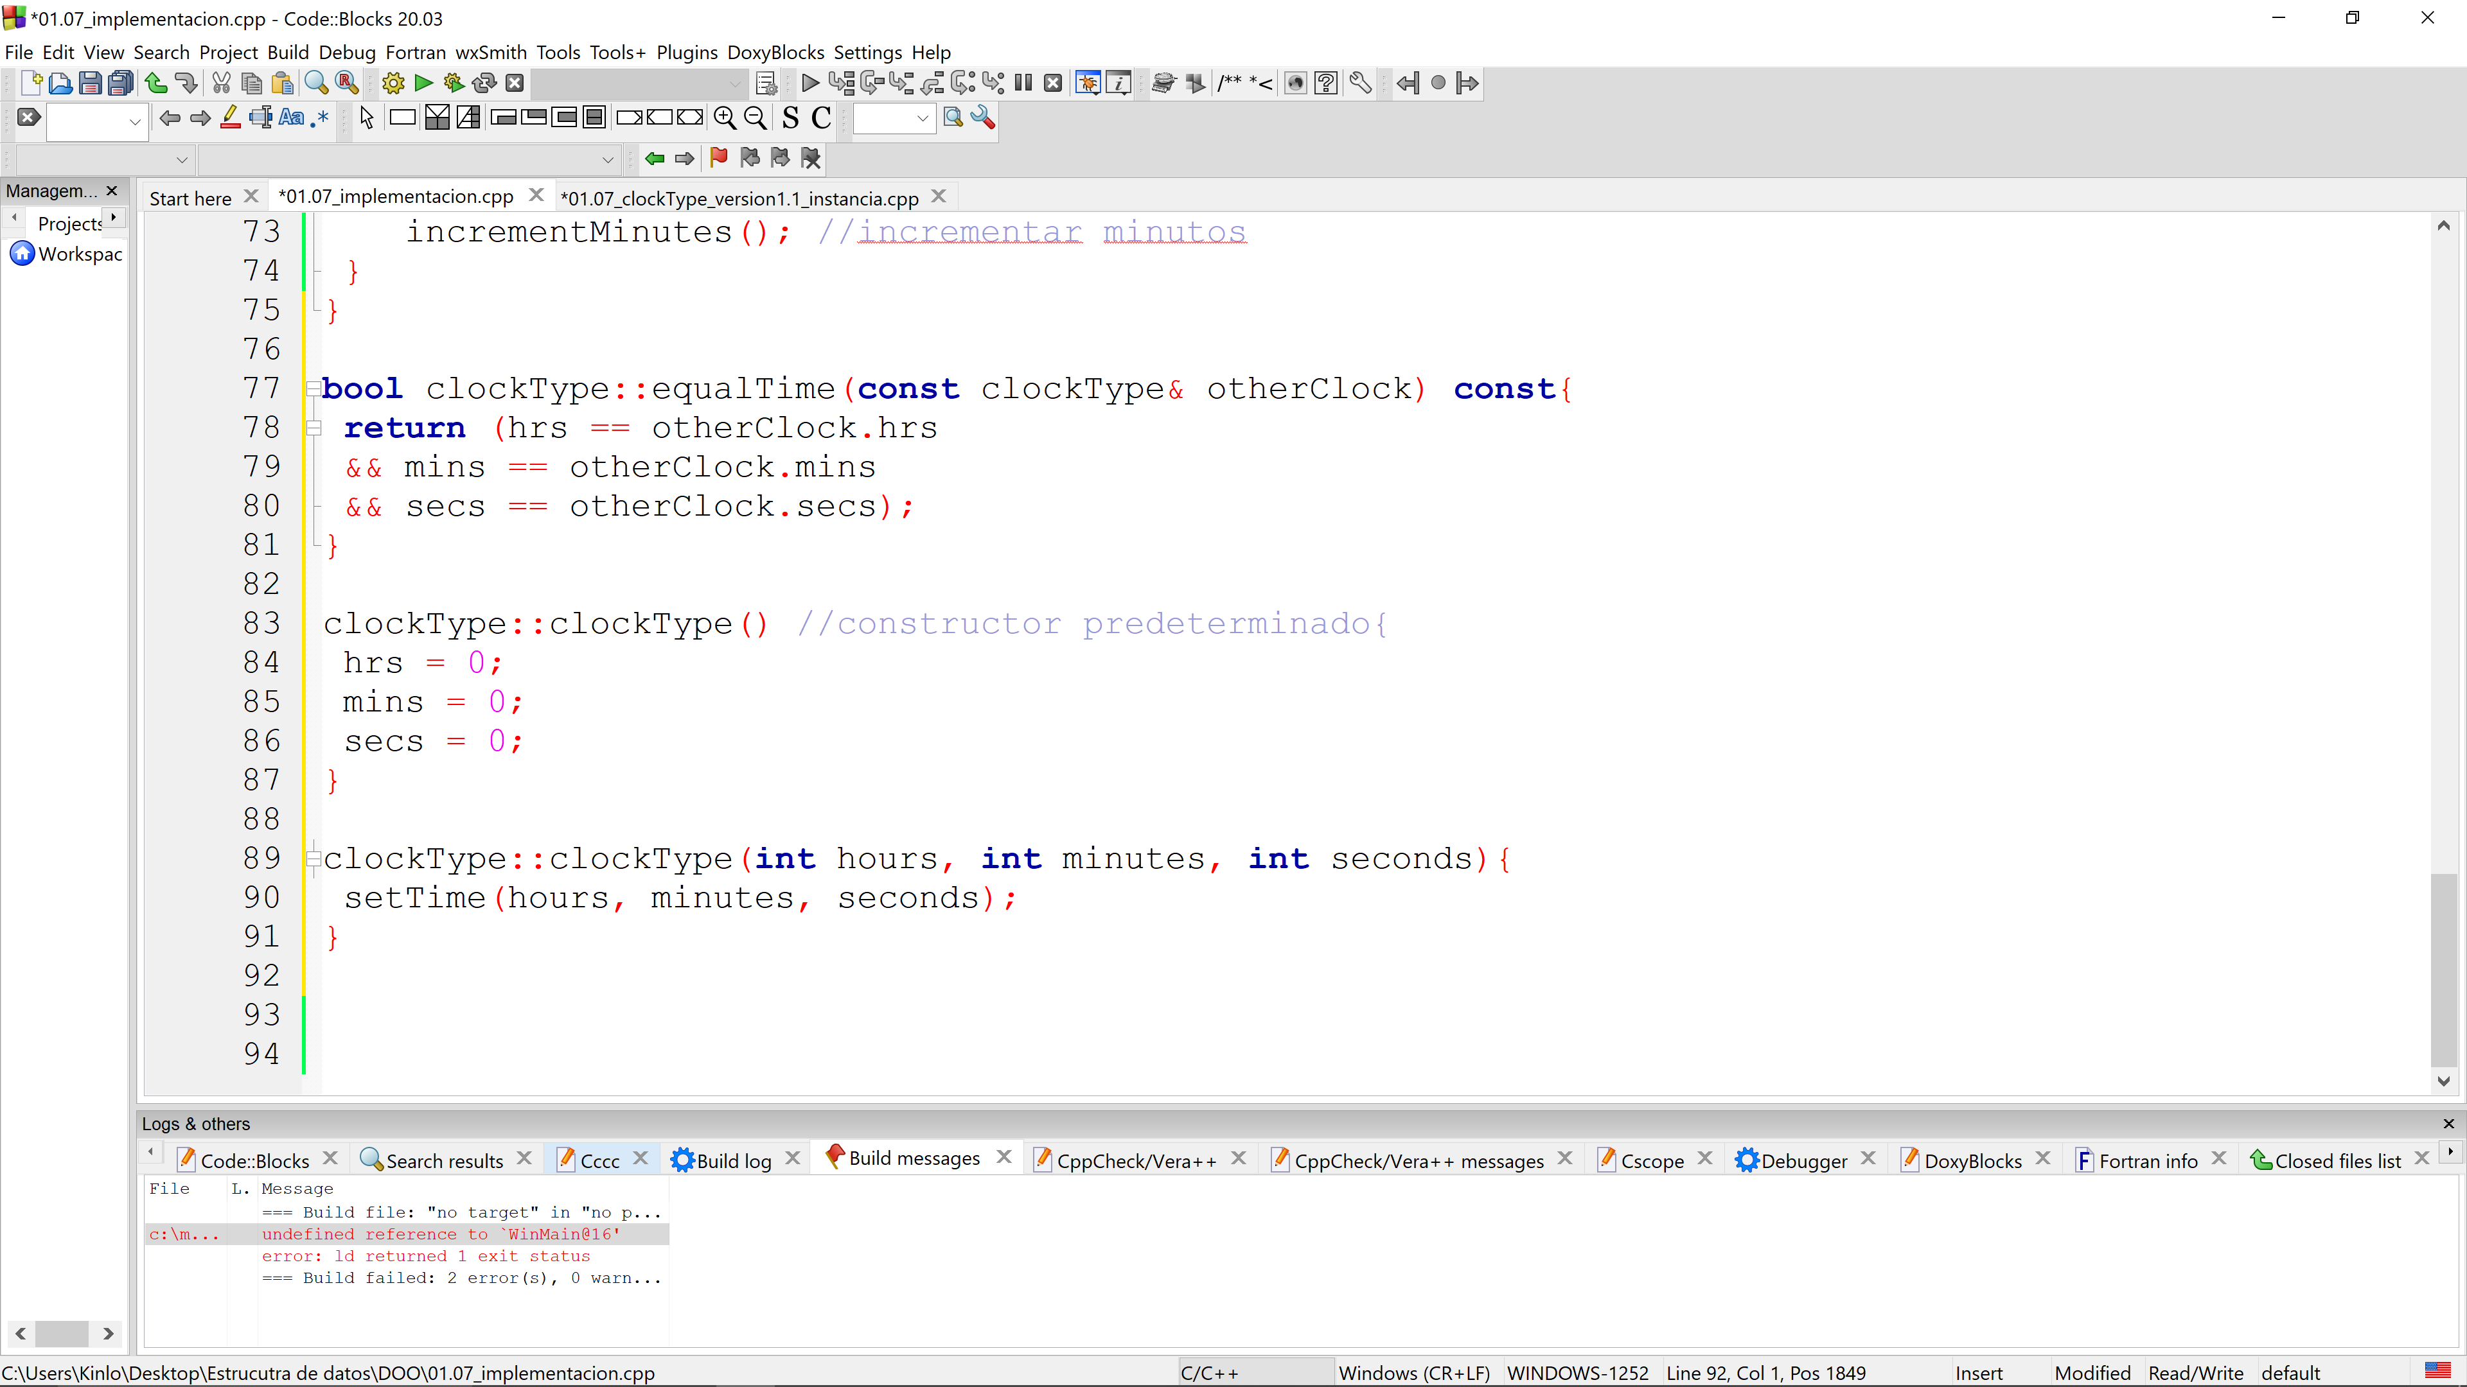
equalTime
Constructores

Slide 24
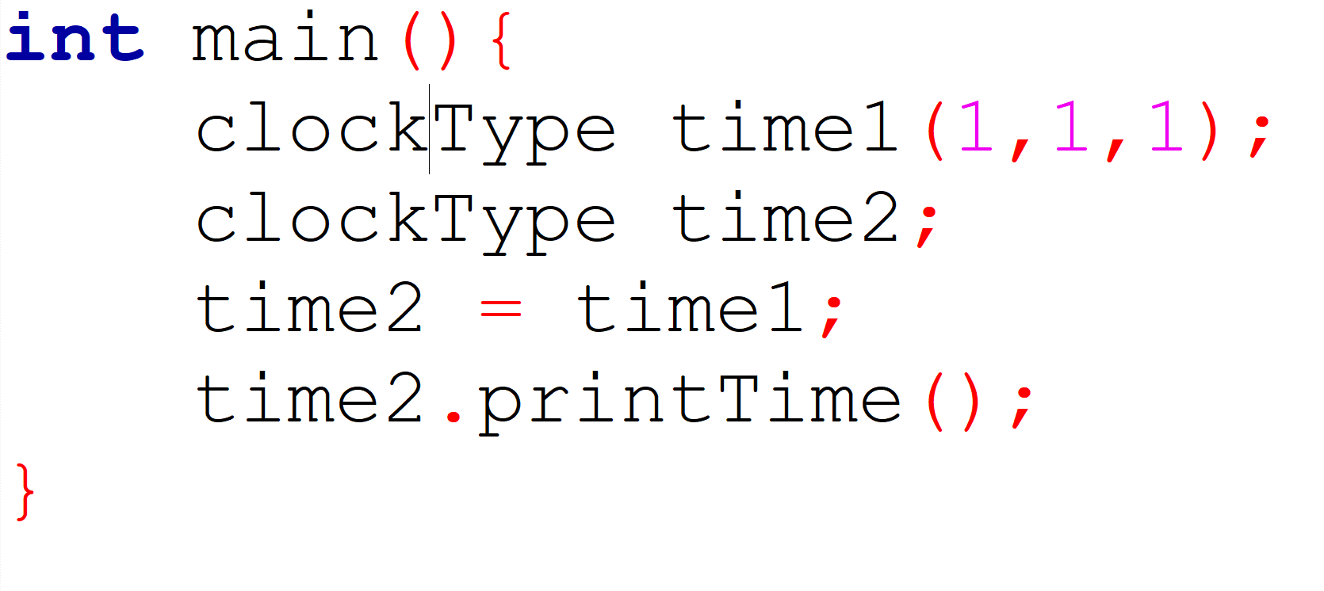
Operador de asignación

Slide 25
RESUMEN
Una clase es una colección de un número fijo de componentes.
Los componentes de una clase se llaman miembros de la clase.
Se accede a los miembros de una clase por el nombre.
En C++, class es una palabra reservada.
Los miembros de una clase se clasifican en una de tres categorías: private, protected y public.
Los miembros private de una clase no son accesibles fuera de la clase.
Los miembros public de una clase son accesibles fuera de la clase.
Por defecto, todos los miembros de una clase son private.
Los miembros public se declaran utilizando el especificador de acceso a miembros public.
Los miembros private se declaran utilizando el especificador de acceso a miembros private.
Un miembro de una clase puede ser una función o una variable (es decir, datos)
Si algún miembro de una clase es una función, por lo general se utiliza la función prototipo para declararlo.
Si algún miembro de una clase es una variable, se declara como cualquier otra variable.
En la definición de clases, no se puede inicializar una variable cuando ésta se declara.
En C++, class es una definición. No tiene memoria asignada; la memoria se asigna para las variables de clase cuando usted las declara.
En C++, las variables de clase se llaman objetos de clase o sencillamente objetos.
Para tener acceso a un miembro de clase se utiliza el nombre de la variable de clase, seguido por el operador punto (“.”) y luego por el nombre del miembro.

Slide 26
Las únicas operaciones integradas en las clases son la asignación y la selección de miembros.
Los objetos de clase pueden pasarse como parámetros a las funciones y devolverse como valores de función.
Como parámetros para las funciones, las clases se pueden pasar por valor o por referencia.
Los constructores garantizan que los miembros de datos se inicialicen cuando se declare un objeto.
El nombre de un constructor es el mismo que el nombre de la clase.
Una clase puede tener más de un constructor.
Un constructor sin parámetros se llama el constructor predeterminado.
Los constructores predeterminados se ejecutan automáticamente cuando un objeto class entra en su ámbito.
Los destructores se ejecutan en forma automática cuando un objeto class sale del ámbito.
Una clase puede tener sólo un destructor sin parámetros.
El nombre de un destructor es la tilde (“~”), seguida por el nombre de la clase (sin espacios intermedios).
Los constructores y los destructores son funciones sin ningún tipo; es decir, no devuelven un valor ni son void. Como resultado, no pueden llamarse como las otras funciones.
Un tipo de datos que especifica las propiedades lógicas sin los detalles de implementación se llama tipo de datos abstracto (ADT).
Una manera fácil de identificar las clases, objetos y las operaciones es describir el problema en palabras y luego identificar todos los sustantivos y los verbos. Elija sus clases (objetos) de la lista de nombres y las operaciones de la lista de verbos.

